Slide 1

Introdução à
Modelagem de Dados

Slide 2
Objetivos
Compreender modelagem de dados.
Criar diagramas simples.

Slide 3
Modelagem de Dados
A modelagem de dados é o processo de representar visualmente as informações de um sistema antes da criação do banco de dados.
Ela funciona como a planta de uma casa.
Antes de construir um sistema, precisamos planejar:
Quais informações serão armazenadas?
Como elas serão organizadas?
Como elas se relacionam?
Vantagens
✔ Organização
✔ Redução de erros
✔ Facilidade de manutenção
✔ Melhor comunicação entre equipe e cliente
✔ Banco de dados mais eficiente
Exemplo: Sistema de Biblioteca
Perguntas:
Quais informações armazenar?
Livros? Alunos? Empréstimos?
A modelagem responde essas perguntas antes da implementação.

Slide 4
Entidades
O que são Entidades?
→ São os objetos principais do sistema.
→ Normalmente tornam-se tabelas no banco de dados.
Exemplos:
Sistema Escolar: Aluno, Curso, Professor e Turma.
Sistema de Loja: Cliente, Produto, Venda e Funcionário.
Sistema Hospitalar: Médico, Paciente e Consulta.
Exemplo de Entidade
Cliente: Código, Nome, CPF e Telefone
Cliente_Faturamento: A entidade Cliente futuramente será uma tabela.

Slide 5
Atributos: São as características de uma entidade
Entidade: Cliente
Atributos: Código, Nome, CPF, Telefone e Endereço
Tipos de Atributos Simples: Possuem apenas um valor.
Exemplo: Nome, CPF e Idade
Compostos: Podem ser divididos.
Exemplo:
Endereço
├ Rua
├ Número
├ Bairro
└ Cidade

Slide 6
Exercício de Fixação 1
Identifique entidades e atributos para:
Sistema de Academia
Entidades:
Aluno
Instrutor
Plano
Defina pelo menos 5 atributos para cada entidade.

Slide 7
Relacionamentos
São as ligações entre entidades. Permitem que os dados trabalhem em conjunto.
Cliente realiza Pedido.
CLIENTE → PEDIDO
Aluno faz Matrícula
ALUNO → MATRÍCULA
Professor ministra Curso
PROFESSOR → CURSO
CLIENTE
id_cliente
nome
PEDIDO
id_pedido
data
valor
Relacionamento: Cliente realiza Pedido

Slide 8
Cardinalidade
A cardinalidade define quantas ocorrências de uma entidade podem se relacionar com outra.
1:1 (Um para Um): Uma pessoa possui apenas um CPF.
PESSOA 1 x 1 CPF
FUNCIONÁRIO 1 x 1 CRACHÁ
1:N (Um para Muitos): Um cliente pode fazer vários pedidos.
CLIENTE 1 x N PEDIDOS
Cliente João
Pedido 1, Pedido 2, Pedido 3, Pedido 4
N:N (Muitos para Muitos): Um aluno pode cursar vários cursos. Um curso pode possuir vários alunos.
ALUNO N x N CURSO
Solução: Criar tabela intermediária.
ALUNO x MATRÍCULA x CURSO

Slide 9
Exercício de Fixação 2
Determine a cardinalidade:
Cliente → Pedido
Professor → Curso
Médico → Paciente
Livro → Empréstimo

Slide 10
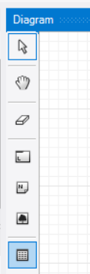
Modelagem no MySQL Workbench
MySQL Workbench é a ferramenta gráfica para criar bancos de dados, modelar tabelas, gerar diagramas e executar SQLs
Criando um Modelo:
Passo 1:
Abrir o MySQL Workbench: Menu: File → New Model
Passo 2:
Adicionar Diagrama: Add Diagram
Passo 3:
Inserir Entidades: Ferramenta → Place a New Table
Professor
Curso
Aluno
Matricula

Slide 11
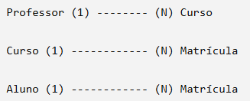
Modelagem
Projeto Prático: Sistema Escolar
Entidade: Aluno
Campos: id_aluno(PK), nome, cpf e data_nascimento
Entidade: Curso
Campos: id_curso(PK), nome_curso e carga_horaria
Entidade: Professor
Campos: id_professor(PK), nome e especialidade
Relacionamentos
Professor ministra Curso
PROFESSOR 1 x N CURSO
Aluno cursa Curso
ALUNO N x N CURSO
Necessário criar: Matrícula
Entidade: MATRICULA
Campos: id_matricula, id_aluno, id_curso, data_matricula
Modelo Final
ALUNO
MATRICULA
CURSO
PROFESSOR

Slide 12
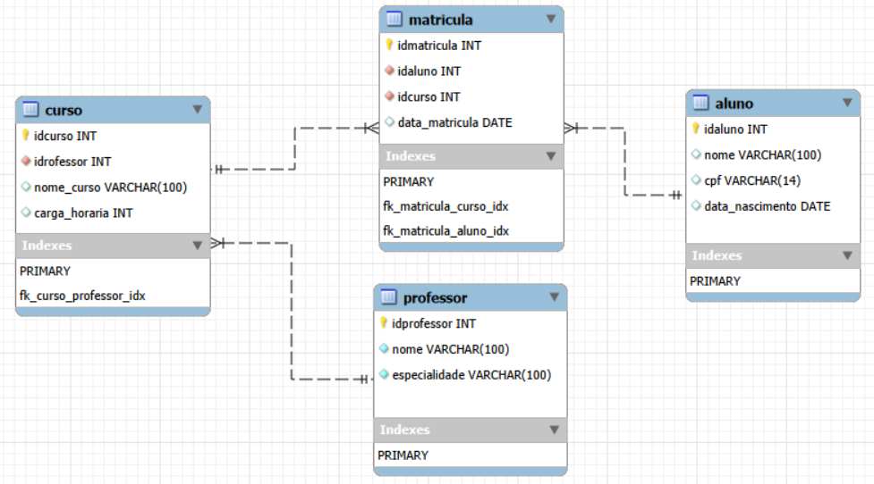
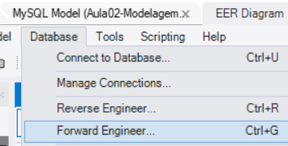

Slide 13
Modelagem
Transformando em SQL
CREATE TABLE professor (
id_professor INT PRIMARY KEY AUTO_INCREMENT,
nome VARCHAR(100),
especialidade VARCHAR(100)
);
CREATE TABLE curso (
id_curso INT PRIMARY KEY AUTO_INCREMENT,
nome_curso VARCHAR(100),
carga_horaria INT,
id_professor INT,
FOREIGN KEY(id_professor)
REFERENCES professor(id_professor)
);
CREATE TABLE aluno (
id_aluno INT PRIMARY KEY AUTO_INCREMENT,
nome VARCHAR(100),
cpf VARCHAR(14),
data_nascimento DATE
);
CREATE TABLE matricula (
id_matricula INT PRIMARY KEY AUTO_INCREMENT,
id_aluno INT,
id_curso INT,
data_matricula DATE,
FOREIGN KEY(id_aluno)
REFERENCES aluno(id_aluno),
FOREIGN KEY(id_curso)
REFERENCES curso(id_curso)
);
________________________________________

Slide 14
DESAFIOS
1)Crie o modelo para um sistema de Loja
Cliente(id_cliente, nome, cpf, telefone)
Produto(id_produto, descrição, preco)
Pedido(id_pedido, data_pedido, valor_total)
Identifique: Entidades, Atributos, Relacionamentos e Cardinalidades
Modelo Esperado: CLIENTE: 1:N PEDIDO N:N PRODUTO
2) Crie o modelo para um sistema de biblioteca contendo:
Entidades: Livro, Autor, Aluno e Emprestimo
Determine: Chaves primárias, Chaves estrangeiras, Relacionamentos e Cardinalidades

Slide 15
Conclusão
Conceito: Definição
Entidade: Objeto do sistema
Atributo: Característica da entidade
Relacionamento: Ligação entre entidades
Cardinalidade: Quantidade de relacionamentos
PK: Chave Primária
FK: Chave Estrangeira
Modelagem: Planejamento do banco de dados

